Slide 1
SEJOURS D’ETUDES EN ICN
-
DESTINATIONS POSSIBLES

Slide 2
PAYS |  | ECOLE | 3D VFX | 3D AF | Com Graph | IDD* | Médéa | IR* | AT | JV
Allemagne | 1 | Hochschule Darmstadt |  | x |  | x |  | x | x | x
Belgique | 2 | DAE / Howest | x | x |  |  |  |  |  | x
Brésil | 3 | PUCPR Curitiba |  |  |  |  |  |  | x | x
Canada | 4 | Collège Ahuntsic |  |  | x
 | 5 | ULaval Québec |  | x |  |  | x
 | 6 | University Regina |  |  |  |  |  | x | x
 | 7 | UQAC / NAD Montréal | x | x |  |  |  |  | DD | x (+DD)
Corée | 8 | Kongju University |  | x |  |  | x
Espagne | 9 | ESDAP Badalona |  |  | x
 | 10 | TecnoCampus Barcelone |  |  |  |  |  | x |  | x
 | 11 | Umurcia |  |  |  | x |  | x | x
 | 12 | U-TAD Madrid | x | x |  | x |  |  |  | x
 | 13 | Voxel School Madrid | x |  | x |  |  |  |  | x
France | 14 | Brassart (plusieurs campus) | x | x | x |  |  |  |  | x
 | 15 | Ecole de Design Nantes |  |  |  | x |  | x
 | 16 | Ecole Emile Cohl Lyon |  | x |  |  | x
 | 17 | ECV (plusieurs campus) |  | x | x |  | x
 | 18 | IDEM Perpignan |  | x | x |  | x | x
 | 19 | U Bordeaux-Montaigne |  |  |  |  |  |  | x
 | 20 | Université Aix-Marseille |  |  |  |  |  | x | x
 | 21 | Université de Toulon |  |  |  |  |  |  | x
 | 22 | Université Montpellier3 |  |  |  |  |  |  |  | x
Italie | 23 | Istituto Pantheon Rome |  |  |  | x |  | x |  | x
Japon | 24 | ECC Computer College |  |  |  |  |  |  |  | x
Lux | 25 | ULuxembourg |  | x
Suisse | 26 | SUPSI |  |  | x | x
UK | 27 | UWS Paisley |  |  |  | x
* En IDD et en IR, il est possible de faire un séjour Erasmus dans une institution partenaire pour une autre option SI vous pouvez justifier d’un projet/intérêt personnel dans le domaine concerné.

Slide 3

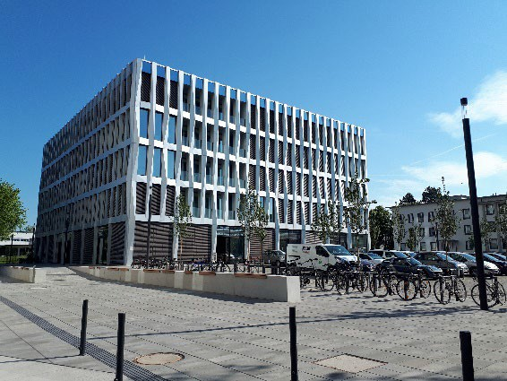
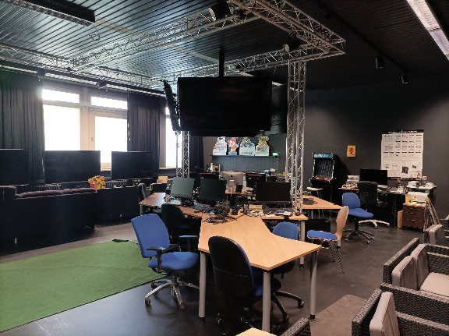
01
HOSCHSCHULE DARMSTADT
DARMSTADT - DE
Programmes d’échange (lien):
Animation and games (BA)
Animation and game direction (MA)
Expanded Realities (BA)
Expanded Media (MA)
Langue d’enseignement:
Anglais
Langue principale:
Allemand (souhaité mais pas indispensable)
Infos utiles:
2 places
Fin du Q1 vers mi-Février
Frais administratifs: 287€ (mais transports gratuits)
Logement possible en résidence étudiante
Les plus:
Pédagogie par projets / Spécialisation en tech art / Orientation internationale / Equipement et infrastructure récents / Ville paisible
Voir Video et Website (about Darmstadt)
https://h-da.de/en/

Slide 4
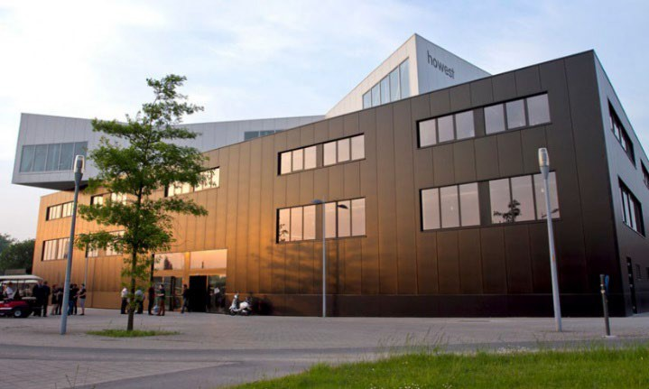
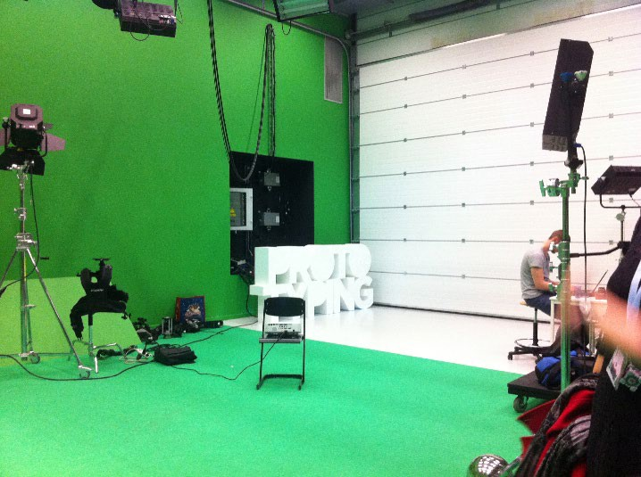
02
DAE /HOWEST
KORTRIJK - BE
Programmes d’échange (lien):
3D Production and visual effects (BA)
Game graphics production (BA)
Independent game production (BA)
Game development (BA)
Langue d’enseignement:
Anglais
Langue principale:
Néerlandais (souhaité mais pas indispensable)
Infos utiles:
2 places
Les plus:
Philosophie proche de la HEAJ / Equipement et infrastructure récents / Studio sur place / Industry sessions (présentations de professionnels chaque semaine) / Campus uniquement dédié à la 3D et au JV
www.digitalartsandentertainment.be

Slide 5
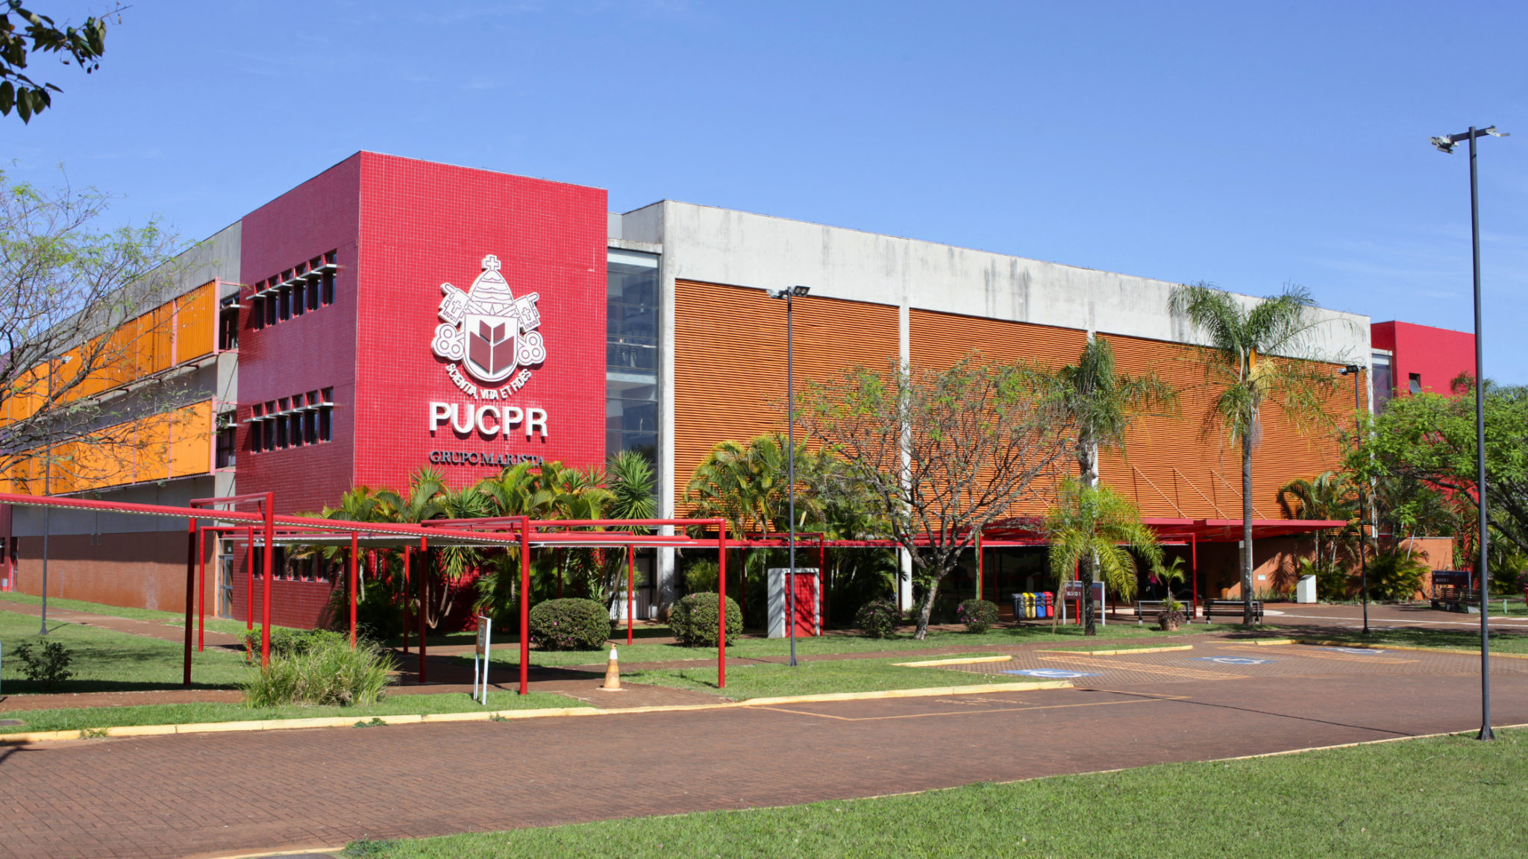
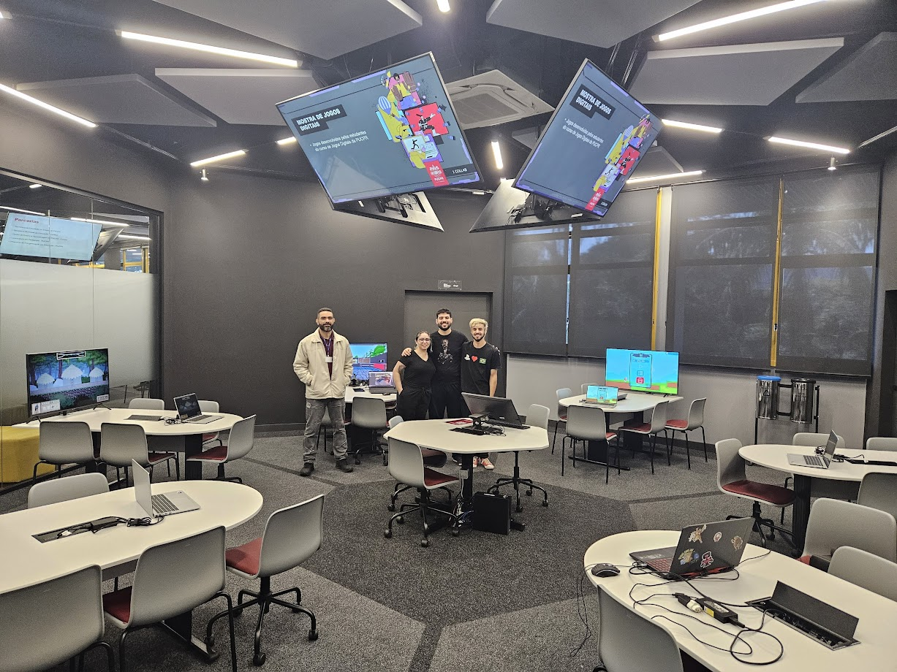
03
PUCPR
CURITIBA - BRESIL
Programmes d’échange (lien):
Digital Games (BA – 4 years)
Design (BA – 4 years)
Digital production (BA – 4 years)
Langue d’enseignement:
Portugais / Anglais
Langue principale:
Portugais
Infos utiles:
2 places
Q1: de mi-février à fin juin
Frais administratifs: 40€ environ
Les plus:
Bon encadrement international / Centre de réalité étendue pour recherche ou stage / Programme modulable / Cours de portugais proposés
https://www.pucpr.br/

Slide 6
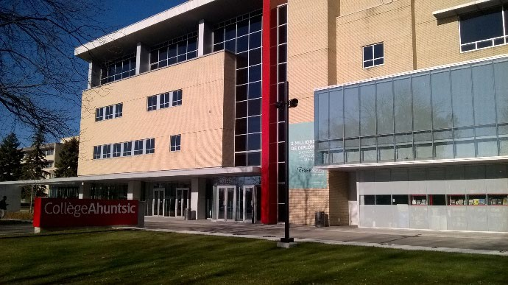
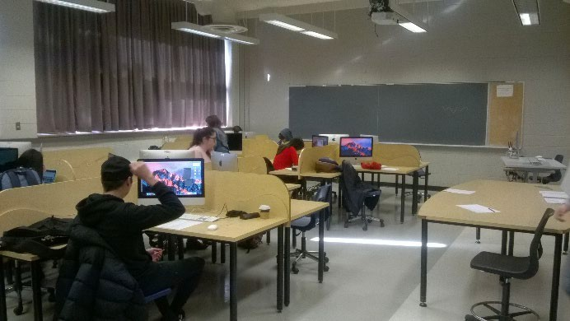
04
COLLEGE AHUNTSIC
MONTREAL - CA
Programme d’échange (lien):
Graphisme (DEC)
Langue d’enseignement:
Français
Langue principale:
Français (et anglais)
Infos utiles:
2 places
Logement possible en résidence
Les plus:
Philosophie proche de la HEAJ / Pédagogie par projet / Campus « à l’américaine » mais taille humaine / Infrastructures complètes
https://www.collegeahuntsic.qc.ca

Slide 7
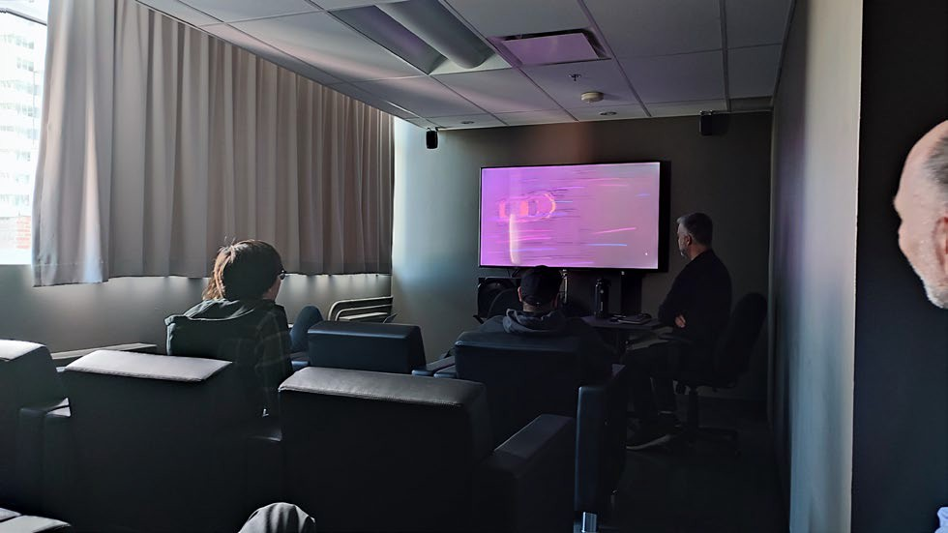
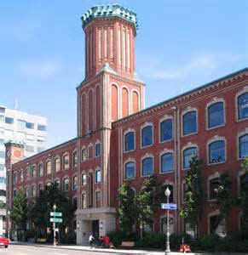
05
ULAVAL
QUEBEC - CA
Programme d’échange (lien):
Art et science de l’animation (BA)
Langue d’enseignement:
Français
Langue principale:
Français
Infos utiles:
2 places
Possibilité de loger sur le campus d’ULaval (en dehors du centre)
Les plus:
Université renommée / Cours au centre de Québec (le reste du campus est en dehors) / Petites classes / Possibilité de participer à des concours
www.ulaval.ca

Slide 8
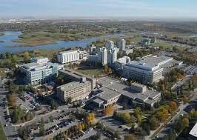
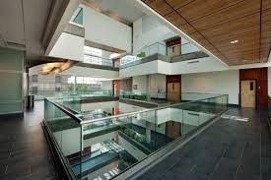
06
UREGINA
REGINA - CA
Programme d’échange (lien):
Media, Arts, and Performance (Creative
Technologies) (BA)
Langue d’enseignement:
Anglais
Langue principale:
Anglais
Infos utiles:
1 à 2 places
Possibilité de loger sur le campus
Les plus:
Seul partenaire anglophone au Canada / Campus à l’américaine
https://www.uregina.ca/

Slide 9
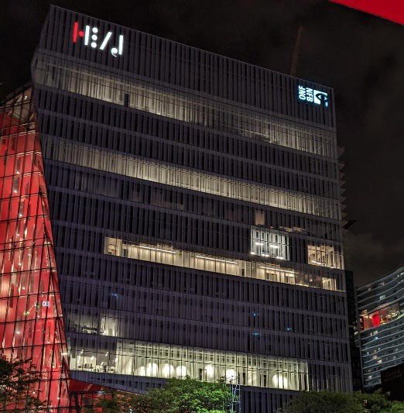
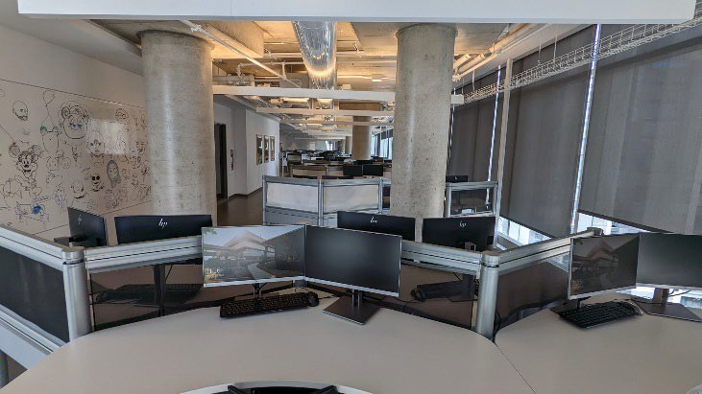
07
NAD / UQAC
MONTREAL - CA
Programmes d’échange (lien):
Création 3D pour le cinéma (BA)
Création 3D pour le jeu vidéo (BA)
Création 3D pour le jeu vidéo / Arts techniques (BA)
Design de jeu vidéo narratif (DESS – 1 an – double diplôme)
Langue d’enseignement:
Français
Langue principale:
Français (et anglais)
Infos utiles:
2 places pour le Bachelor
Tech art : campus de Sherbrooke
Sur sélection pour le DESS / Double diplôme
Frais administratifs: 400 CAD environ
Les plus:
Equipement et projets de haute qualité / Petites classes / Liens avec l'industrie / Campus uniquement dédié à la 3D et au JV
www.nad.ca

Slide 10
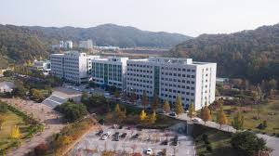
08
KONGJU NATIONAL UNIVERSITY
GONGJU – COREE DU SUD
Programmes d’échange (lien):
Animation (BA)
Game Design (BA)
Langue d’enseignement:
Coréen
Langue principale:
Coréen
Infos utiles:
Un niveau intermédiaire en coréen est exigé !! / La communication avec cette université n’est pas simple
https://english.kongju.ac.kr/

Slide 11
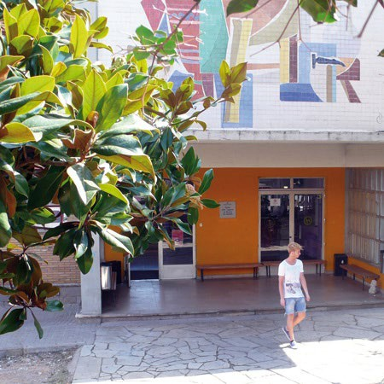
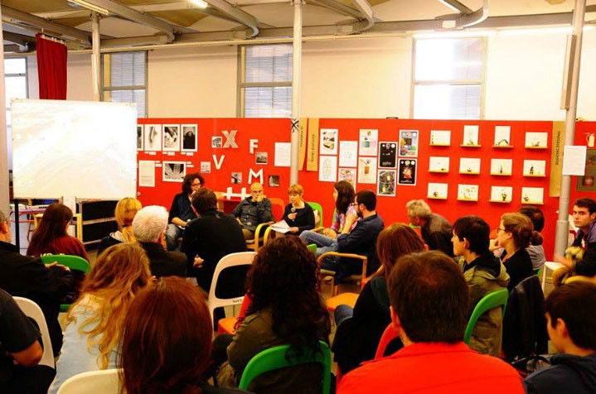
09
ESDAP
BADALONA - ES
Programme d’échange (lien):
Design graphique (BA)
Langue d’enseignement:
Catalan / Espagnol
Langue principale:
Catalan / Espagnol
Infos utiles:
2 places
Les plus:
Petites classes / à 2 pas de Barcelone / 4 années de design graphique exclusivement / campus avec d'autres formations artistiques et de design
https://www.esdapc.cat/

Slide 12
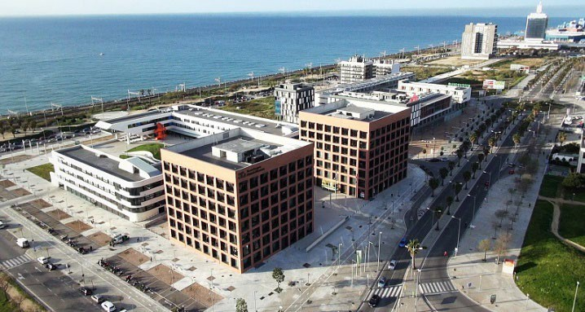
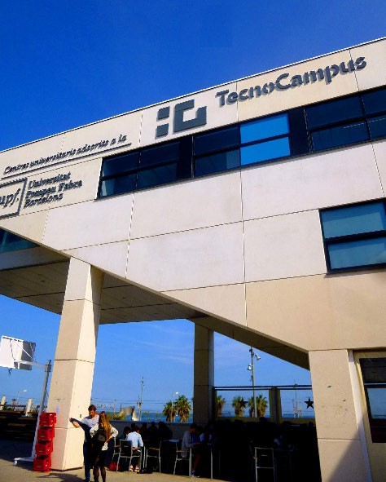
10
TECNOCAMPUS
BARCELONE - ES
Programmes d’échange (lien):
Audiovisual Media (BA – 4 years)
Video Game Design and Production (BA – 4 years)
Langue d’enseignement:
Catalan / Espagnol / Anglais
Langue principale:
Catalan / Espagnol
Infos utiles:
2 places
Vérifier la liste des cours en EN/ES pour voir lesquels sont disponibles
Quadri à 20 ECTS uniquement
Les plus:
Ecole privée donc bon équipement / campus en bord de mer / professeurs pros (et beaucoup d’étudiants en alternance)
www.tecnocampus.cat

Slide 13
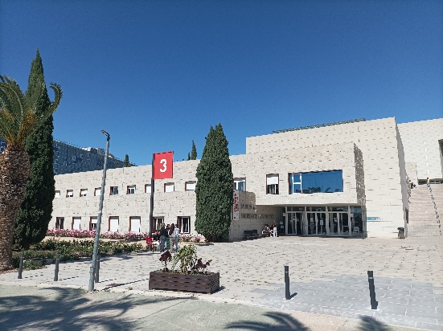
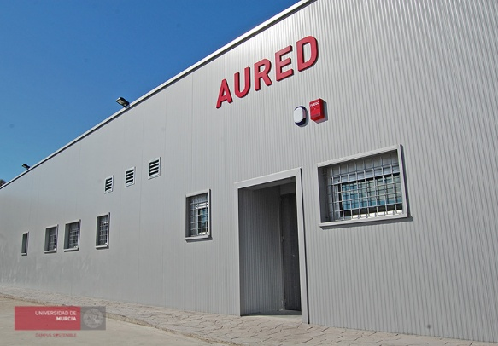
11
UNIVERSIDAD DE MURCIA
MURCIA - ES
Programmes d’échange (lien):
Communication and Media Studies (BA – 4 years)
Comunicacion Audiovisual (BA – 4 years)
Gestion di Informacion y Contenidos Digitales (BA – 4 years)
Langue d’enseignement:
Espagnol / Anglais (en fonction des programmes)
Langue principale:
Espagnol
Infos utiles:
4 places (à partager avec RP)
Les plus:
Université établie depuis longtemps / Petites classes (max 30 étudiants) / Formations en espagnol avant chaque semestre + cours de langue pendant le semestre / programmes mis à jour récemment
www.um.es

Slide 14
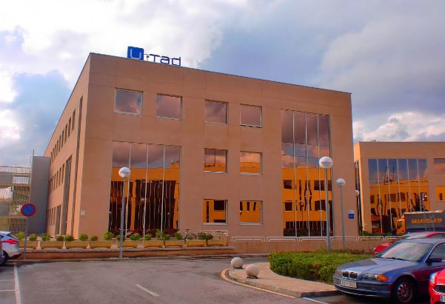
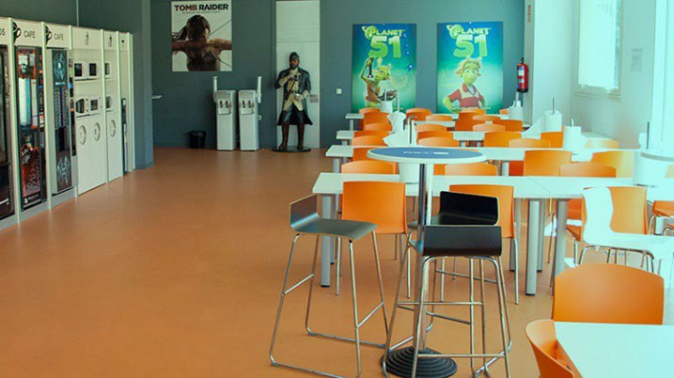
12
U-TAD
MADRID - ES
Programmes d’échange (lien):
Animation (BA – 4 years)
Game Design (BA – 4 years)
Digital Design (BA – 4 years)
Visual effects (BA – 4 years)
Langue d’enseignement:
Espagnol / Anglais (en fonction des programmes)
Langue principale:
Espagnol
Infos utiles:
2 places
Egalement des Masters en 1 an
Les plus:
Ecole privée, donc équipement de haute qualité / Petites classes / Liens avec l'industrie
www.u-tad.com

Slide 15
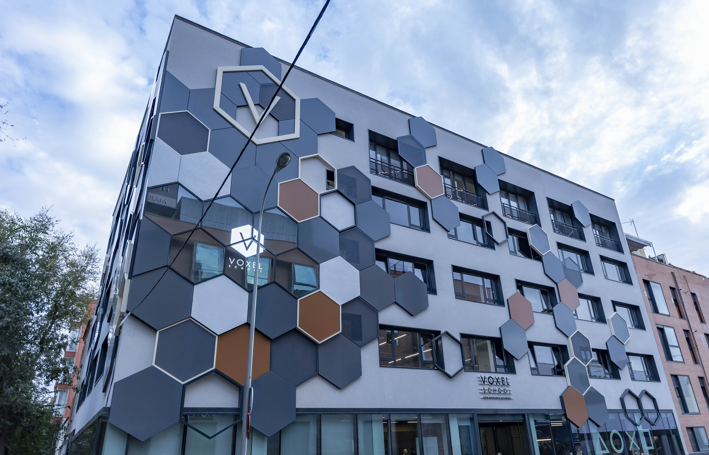
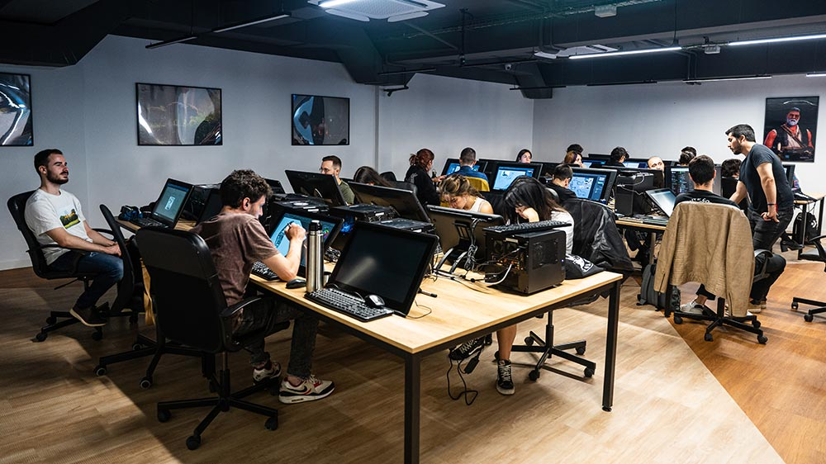
13
VOXEL SCHOOL
MADRID - ES
Programmes d’échange (lien):
Design and Digital Art for Video Games (BA – 4 years)
Graphic Design and Motion Graphics (BA – 4 years)
Compositing, Postproduction and VFX (BA – 4 years)
Langue d’enseignement:
Espagnol
Langue principale:
Espagnol
Infos utiles:
2 places
Egalement des Masters en 1 an
Les plus:
Liens forts avec l’industrie / Petites classes / Partagent les lieux avec des entreprises (stages possibles) / Houdini et PS certified
https://voxelschool.com/en

Slide 16
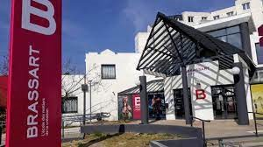
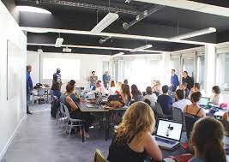
14
BRASSART
PLUSIEURS CAMPUS - FR
Programmes d’échange (lien):
Direction artistique (BA / MA)
Animation 3D et immersion (BA / MA)
Game Design (BA – 4 ans)
Langue d’enseignement:
Français
Langue principale:
Français
Infos utiles:
2 places
Campus conseillés en fonction du choix de programme
Les plus:
Equipement de qualité / Ecole privée / Plusieurs campus récents / Petits groupes
www.brassart.fr

Slide 17
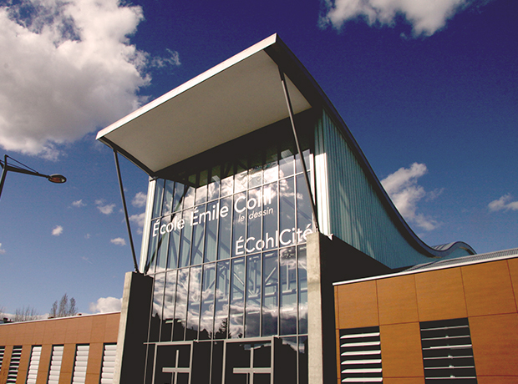
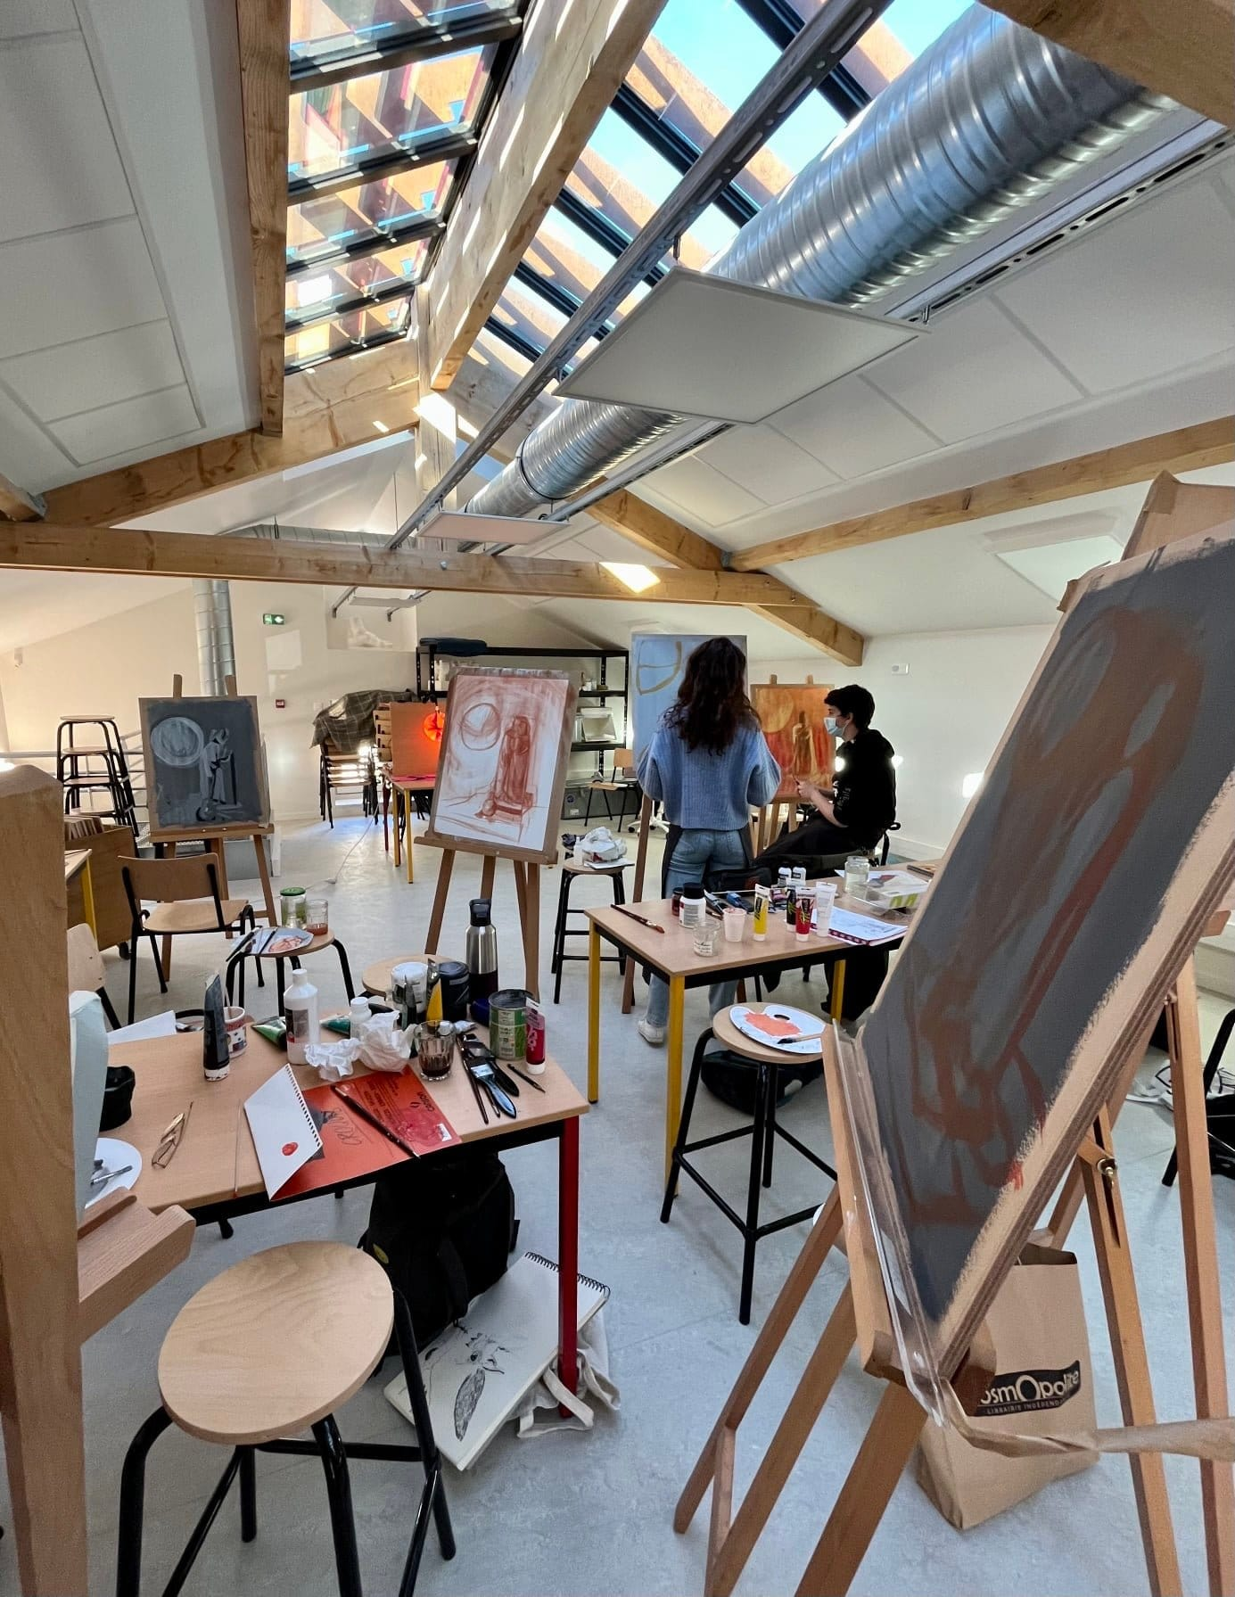
15
ECOLE DE DESIGN
NANTES - FR
Programmes d’échange (lien):
DN MADE Numérique (BA)
Langue d’enseignement:
Anglais
Langue principale:
Français
Infos utiles:
2 places
La 3e année est en anglais avec des étudiants internationaux
Les plus:
Enseignement par projet / Tout nouveau campus au centre de Nantes / Equipement très varié
www.lecolededesign.com

Slide 18
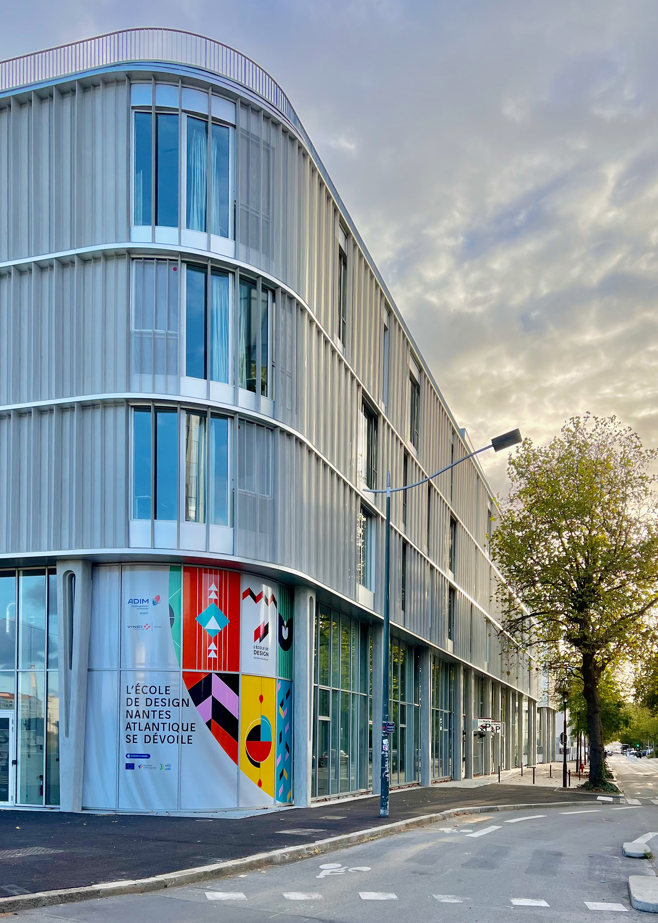
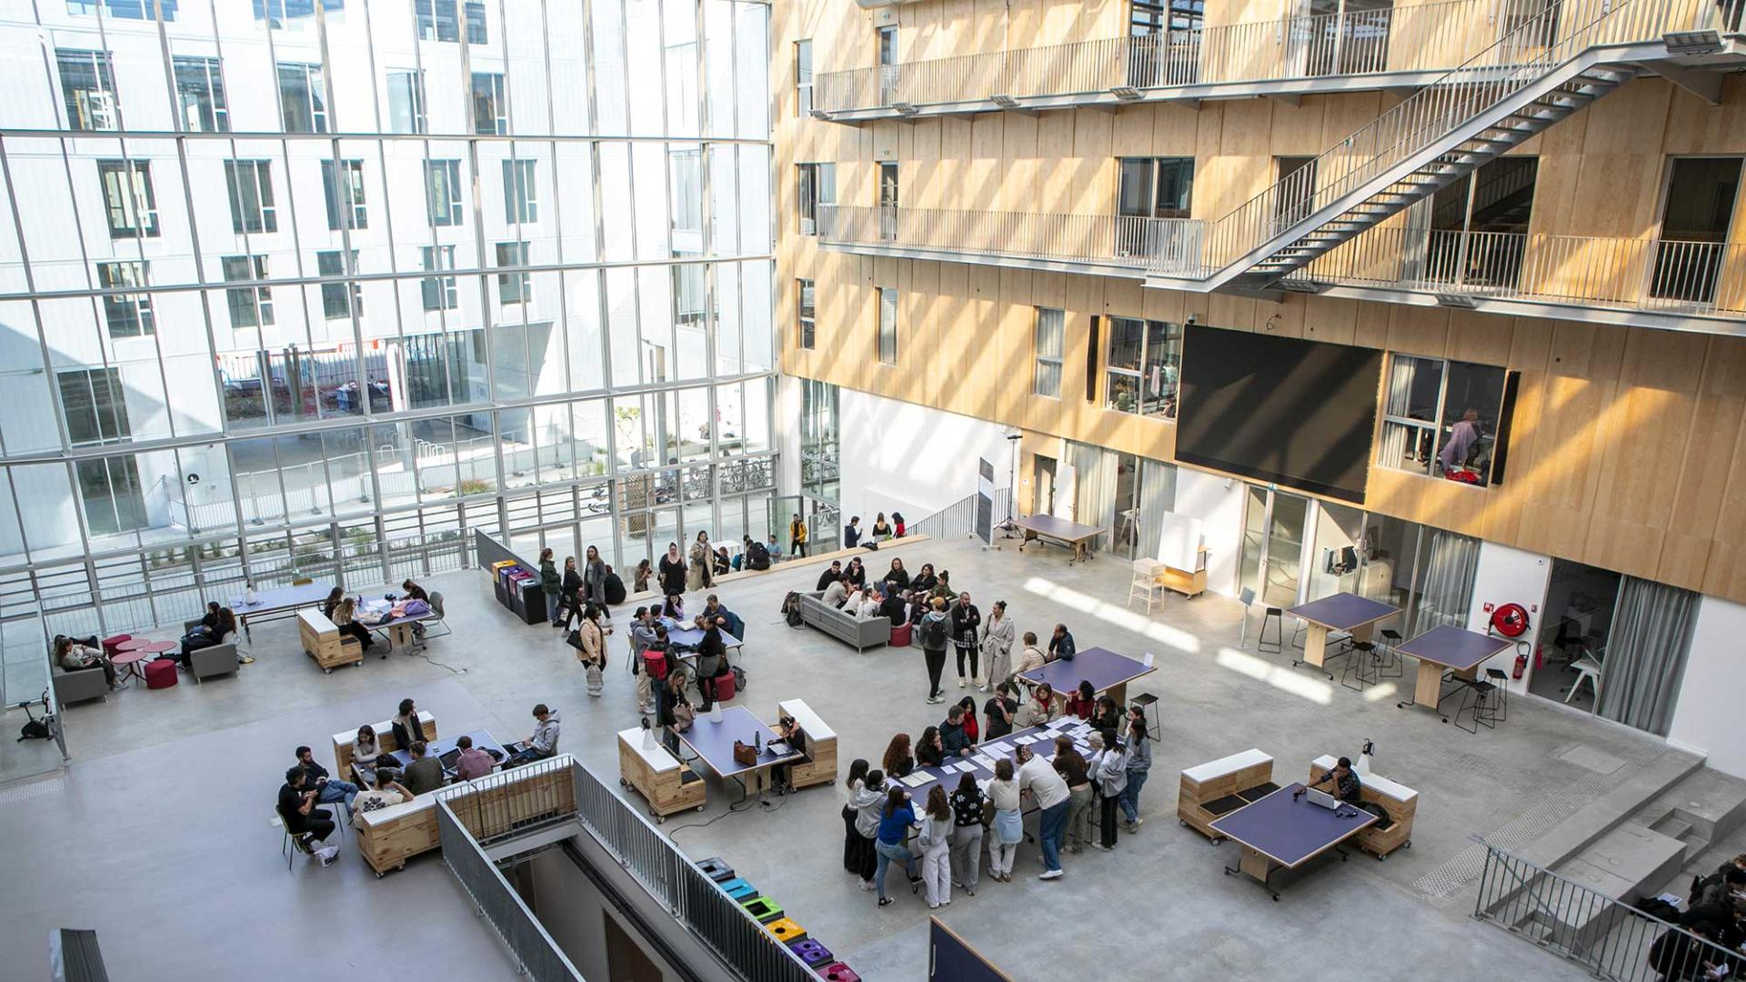
16
ECOLE EMILE COHL
LYON - FR
Programmes d’échange (lien):
Dessinateur Praticien (BA)
Dessinateur 3D (BA)
Langue d’enseignement:
Français
Langue principale:
Français
Infos utiles:
2 places
Uniquement sur leur campus de Lyon
Les plus:
Excellent niveau pour le dessin d’animation
https://www.cohl.fr/

Slide 19
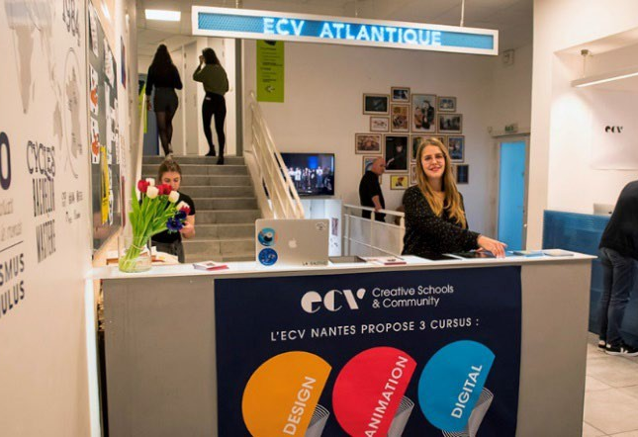
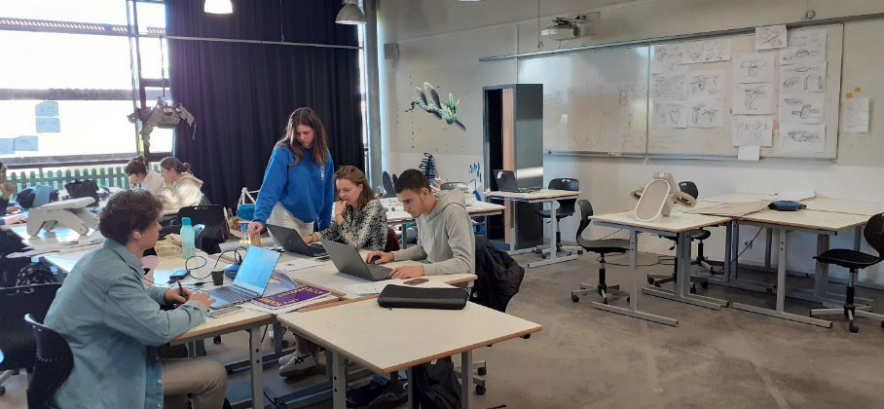
17
ECV
PLUSIEURS CAMPUS - FR
Programmes d’échange (lien):
Design Graphique / Graphic Design (BA)
Cinéma d’animation 2D/3D (BA)
Game (BA / MA)
Langue d’enseignement:
Français (ou anglais pour Graphic Design à Paris)
Langue principale:
Français
Infos utiles:
2 places
Campus conseillés en fonction du programme
Le BA en Design Graphique existe aussi en anglais (campus de Paris) mais le nombre de places Erasmus est limité: sur sélection de l’ECV
Les plus:
Equipement de qualité / Ecole privée / Plusieurs campus récents / Petits groupes
www.ecv.fr

Slide 20
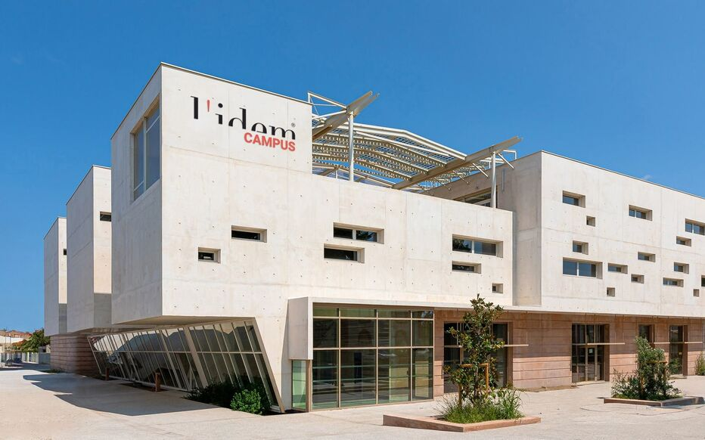
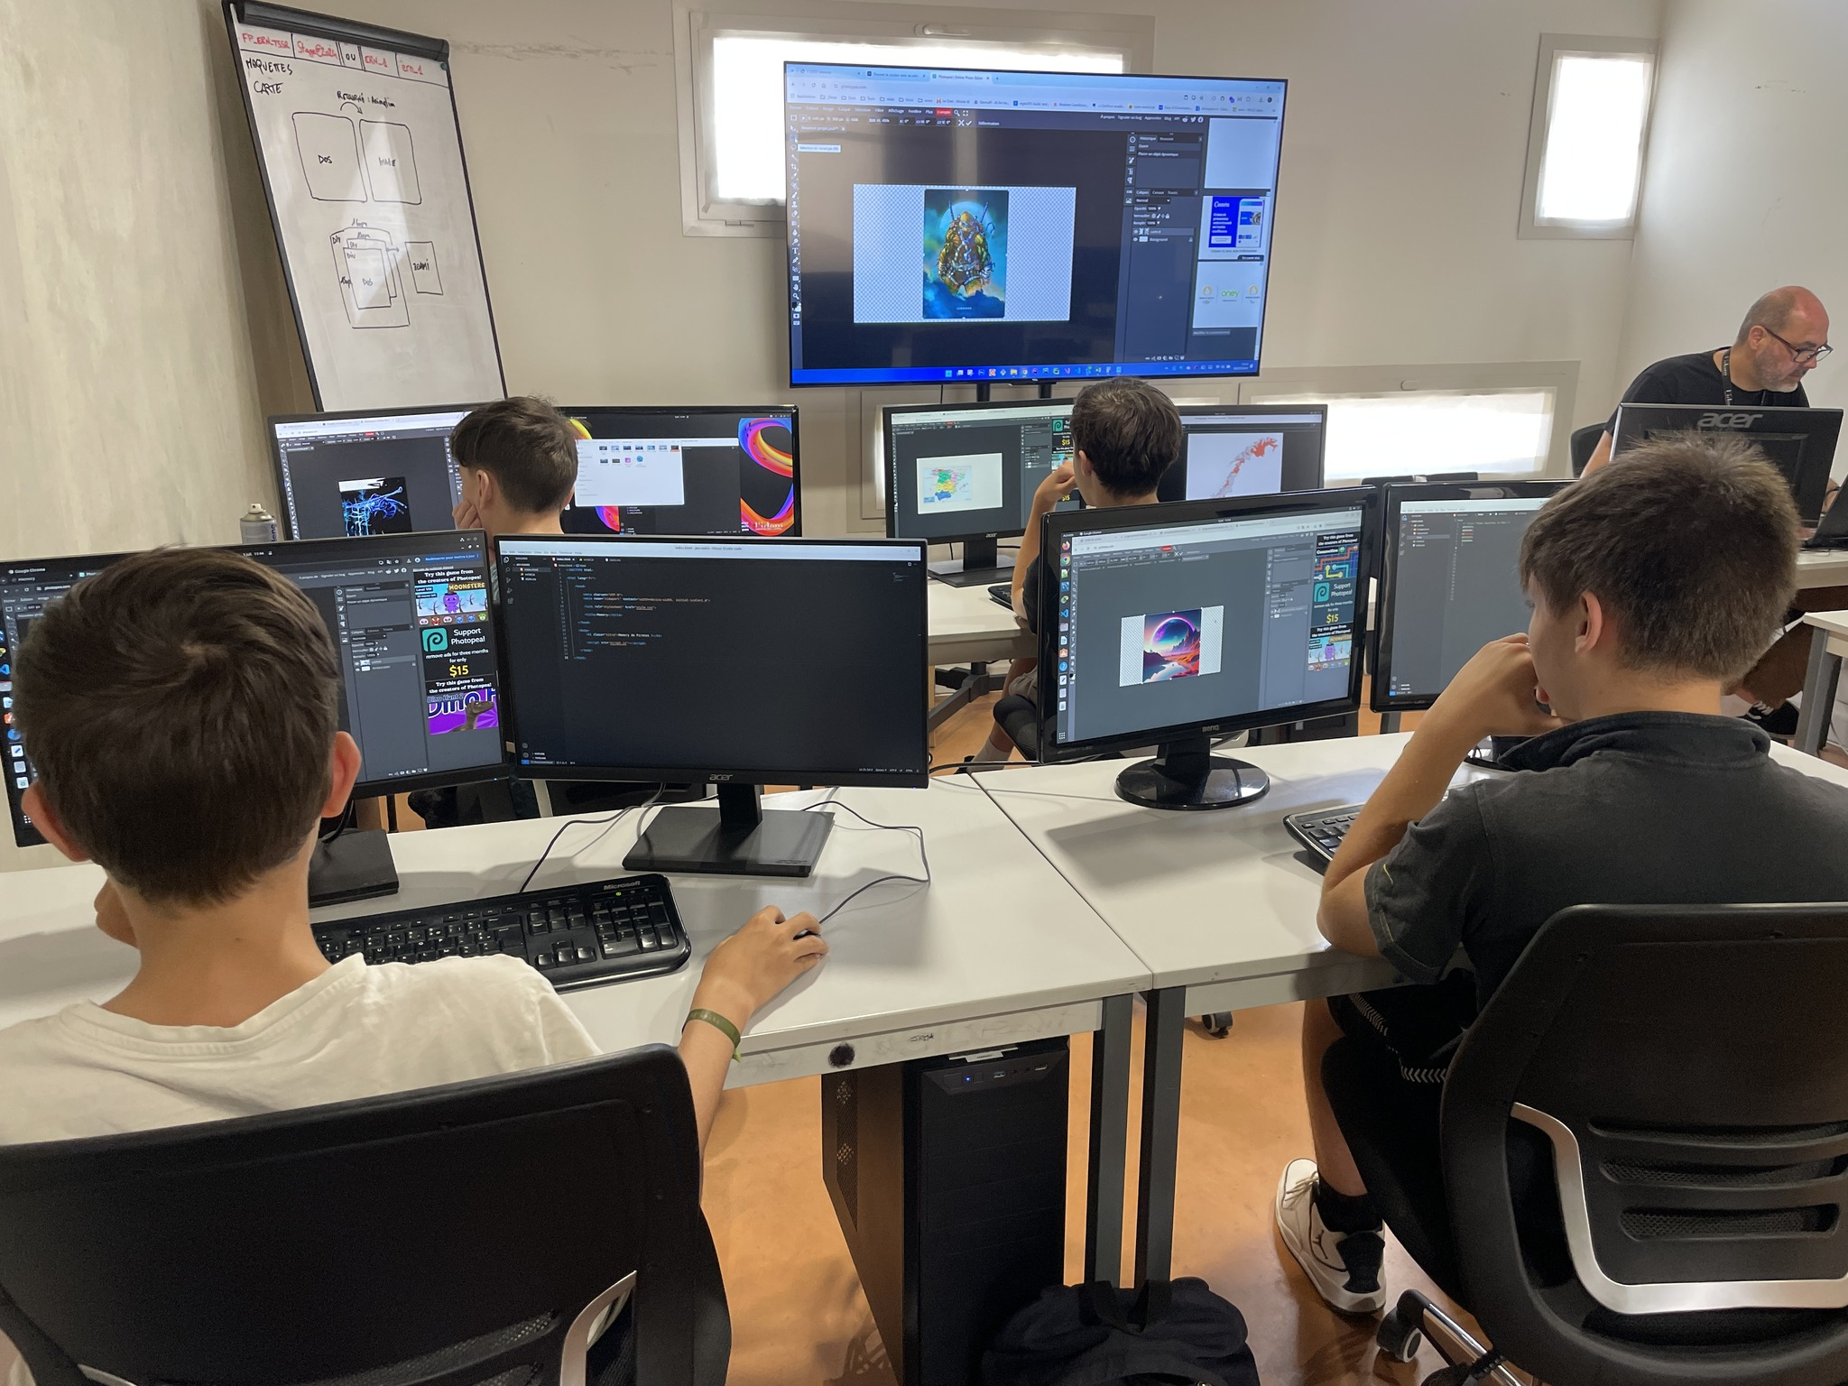
18
IDEM
PERPIGNAN - FR
Programmes d’échange (lien):
Animation 2D-3D (BA)
Design graphique et digital (BA)
Audiovisuel (BA)
Langue d’enseignement:
Français
Langue principale:
Français
Infos utiles:
2 places
Pas de séjour Erasmus possible sur leur campus de Barcelone
Les plus:
Equipement de qualité / Petites classes / Campus uniquement dédié à l'infographie / Environnement pro
www.lidem.eu

Slide 21
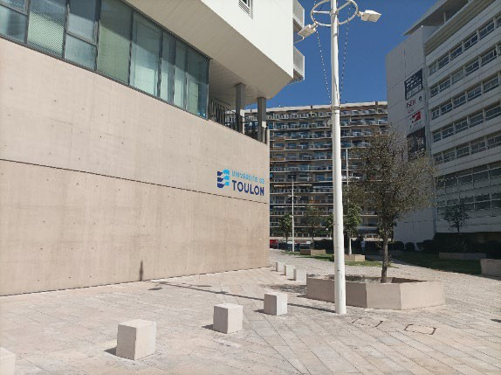
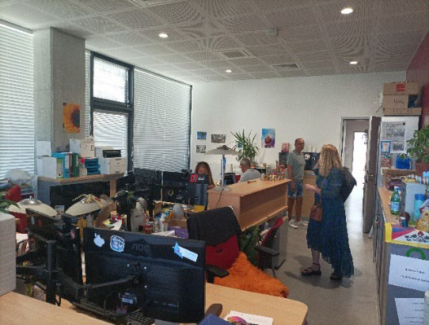
19
U-BORDEAUX-MONTAIGNE
BORDEAUX – FR
Programmes d’échange (lien):
Conception de projet numérique et narration transmédia (MA)
Langue d’enseignement:
Français
Langue principale:
Français
Infos utiles:
2 places
Les plus:
Petites classes / très proche du Master en Transmedia
www.u-bordeaux-montaigne.fr/fr/index.html

Slide 22
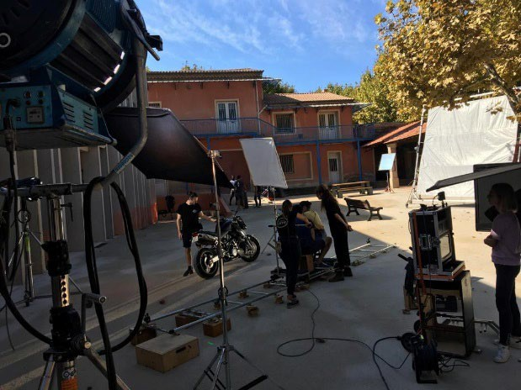
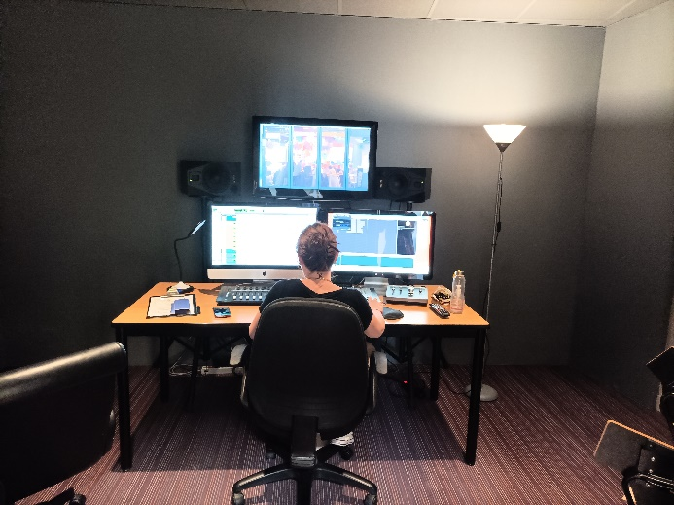
20
UNIV. AIX-MARSEILLE
MARSEILLE - FR
Programmes d’échange (lien):
Arts et techniques de l’image et du son (B3-M2)
Langue d’enseignement:
Français
Langue principale:
Français
Infos utiles:
2 places
Possibilité de s’intégrer dans un projet de M1 (écriture et création de 5 courts métrages de fiction en pellicule) ou de M2 (projet commun aux 5 parcours son/montage/prise de vue/musique pour l’image/ prod-réal), même pour les étudiants d’IR
Les plus:
Grande université française mais petit campus un peu en dehors de Marseille / Très bon matériel
www.univ-amu.fr

Slide 23
21
UNIV. DE TOULON
TOULON - FR
Programmes d’échange (lien):
Création numérique (MA)
Techniques du son et de l’image (B3)
Langue d’enseignement:
Français
Langue principale:
Français
Infos utiles:
2 places
Les plus:
Philosophie proche de la HEAJ / Equipements média à la pointe / 2 campus dont l’un en centre-ville / Bon service international / transports en commun efficaces
www.univ-tln.fr/

Slide 24
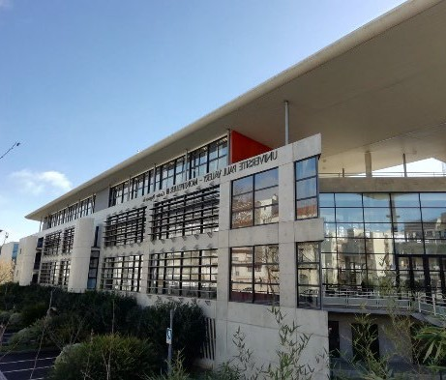
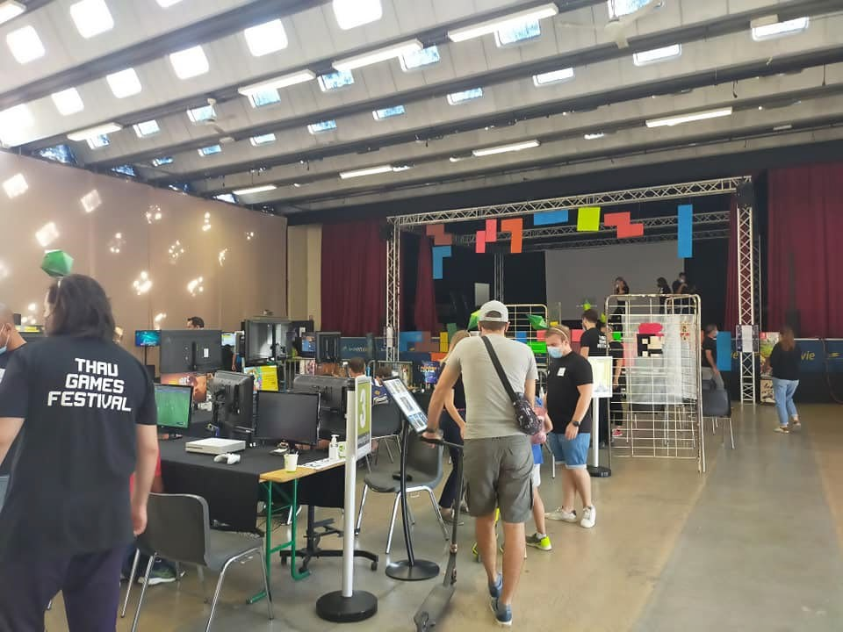
22
UMONTPELLIER 3
MONTPELLIER - FR
Programmes d’échange (lien):
Arts plastiques – Parcours Jeu vidéo (M2)
Langue d’enseignement:
Français
Langue principale:
Français
Infos utiles:
2 places
Les plus:
Grande université française / Combine des aspects pratiques (comme une Slow Game Jam) et plus théoriques/critiques
www.univ-montp3.fr

Slide 25
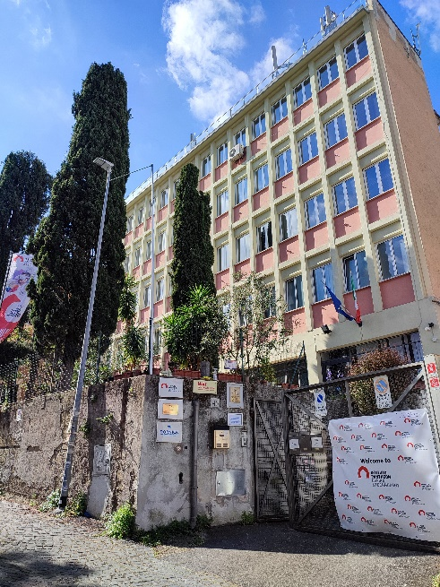
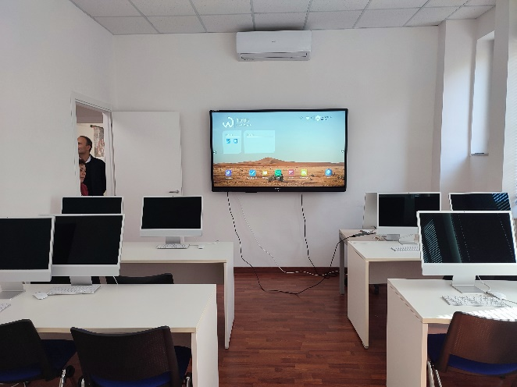
23
ISTITUTO PANTHEON
ROME - IT
Programmes d’échange (lien):
Graphic and Game Design (BA)
Graphic Design (BA)
Langue d’enseignement:
Italien
Langue principale:
Italien
Infos utiles:
2 places
Graphic Design est entre IDD et IR
Possibilité de suivre les cours sur leur campus de Milan
Les plus:
Locaux bien équipés au centre de Rome / Liens forts avec l’industrie / Cours enregistrés avec sous-titres
https://istitutopantheon.it/

Slide 26
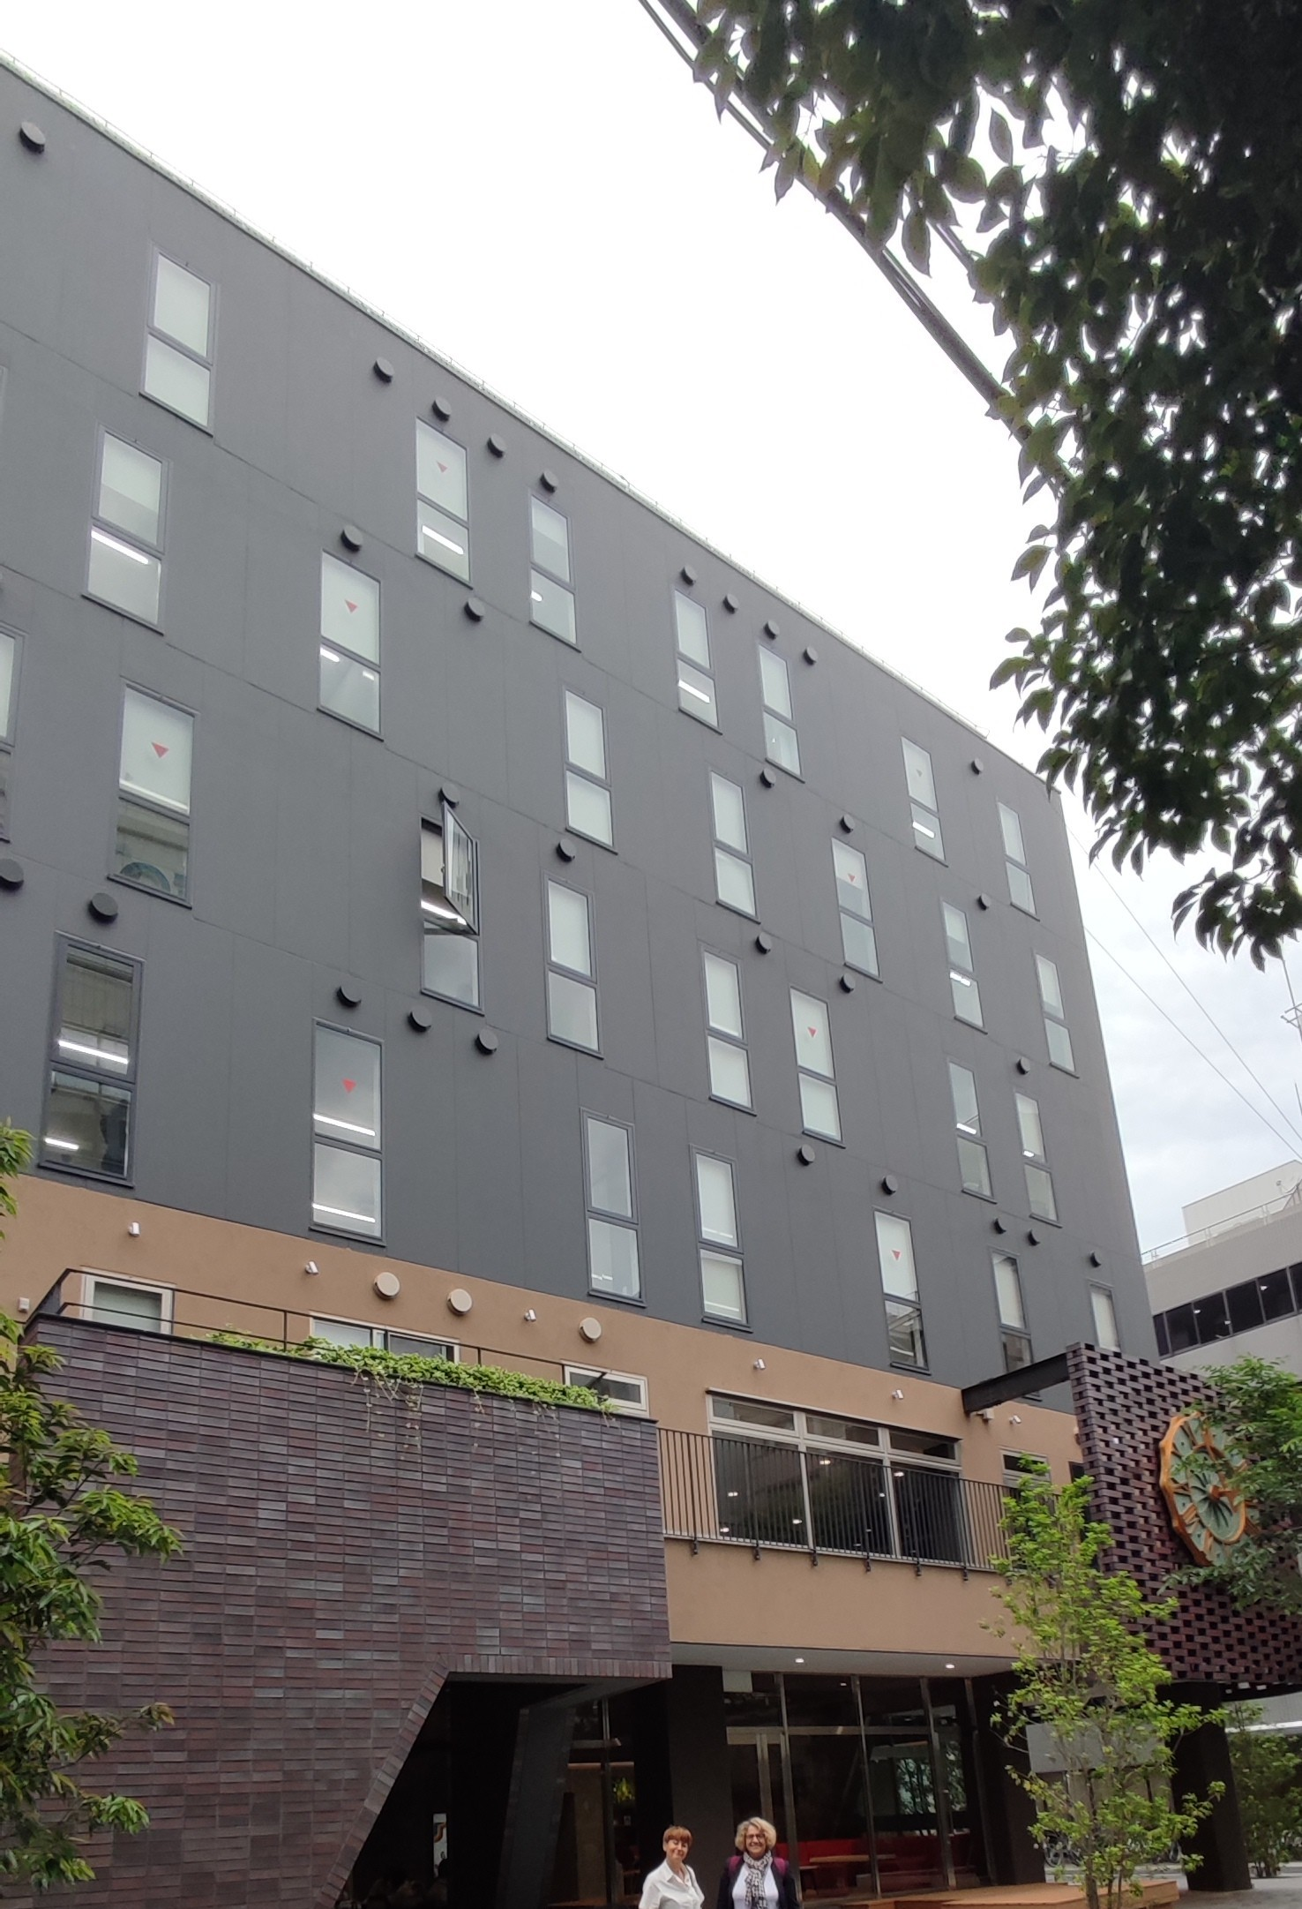
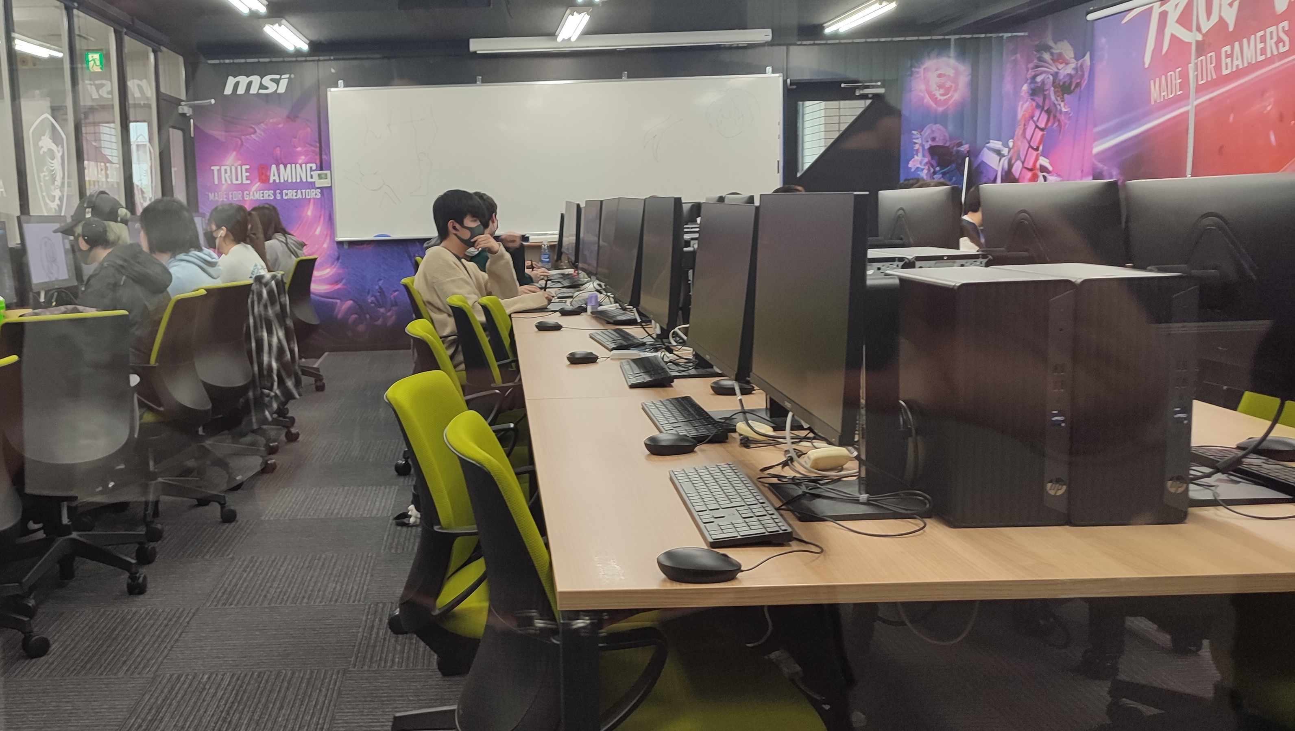
24
ECC COMPUTER COLLEGE
OSAKA - JP
Programmes d’échange (lien):
Game Programming (BA – 3 ou 4 ans)
Game CG (BA – 3 ou 4 ans)
Game Planner (BA)
Langue d’enseignement:
Japonais
Langue principale:
Japonais
Infos utiles:
2 places
La connaissance du japonais parlé et écrit est indispensable
Les plus:
Petits groupes / Locaux et équipement moderne / Coordinatrice internationale parlant français
https://comp.ecc.ac.jp/

Slide 27
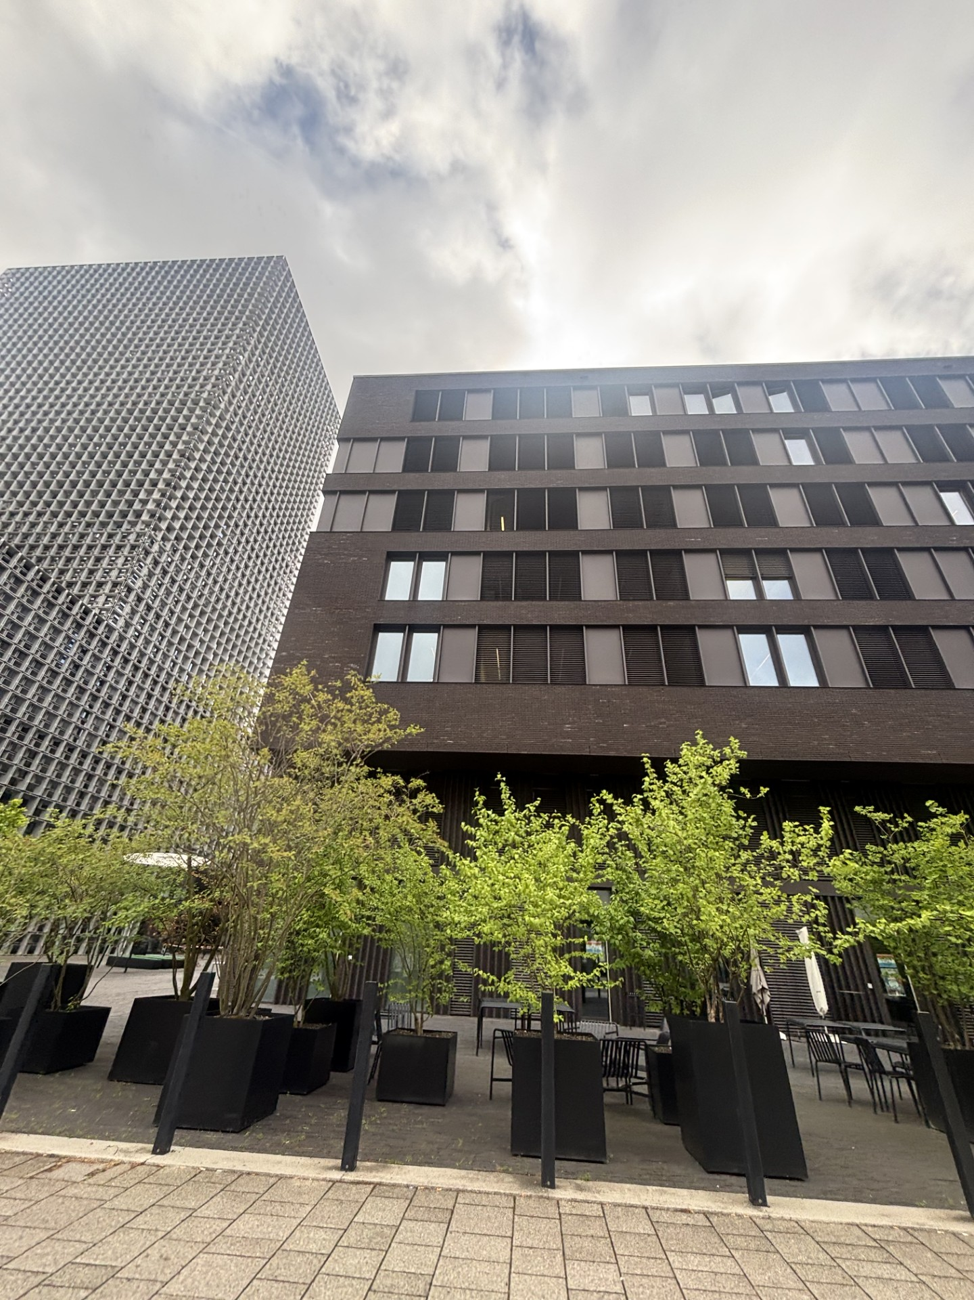
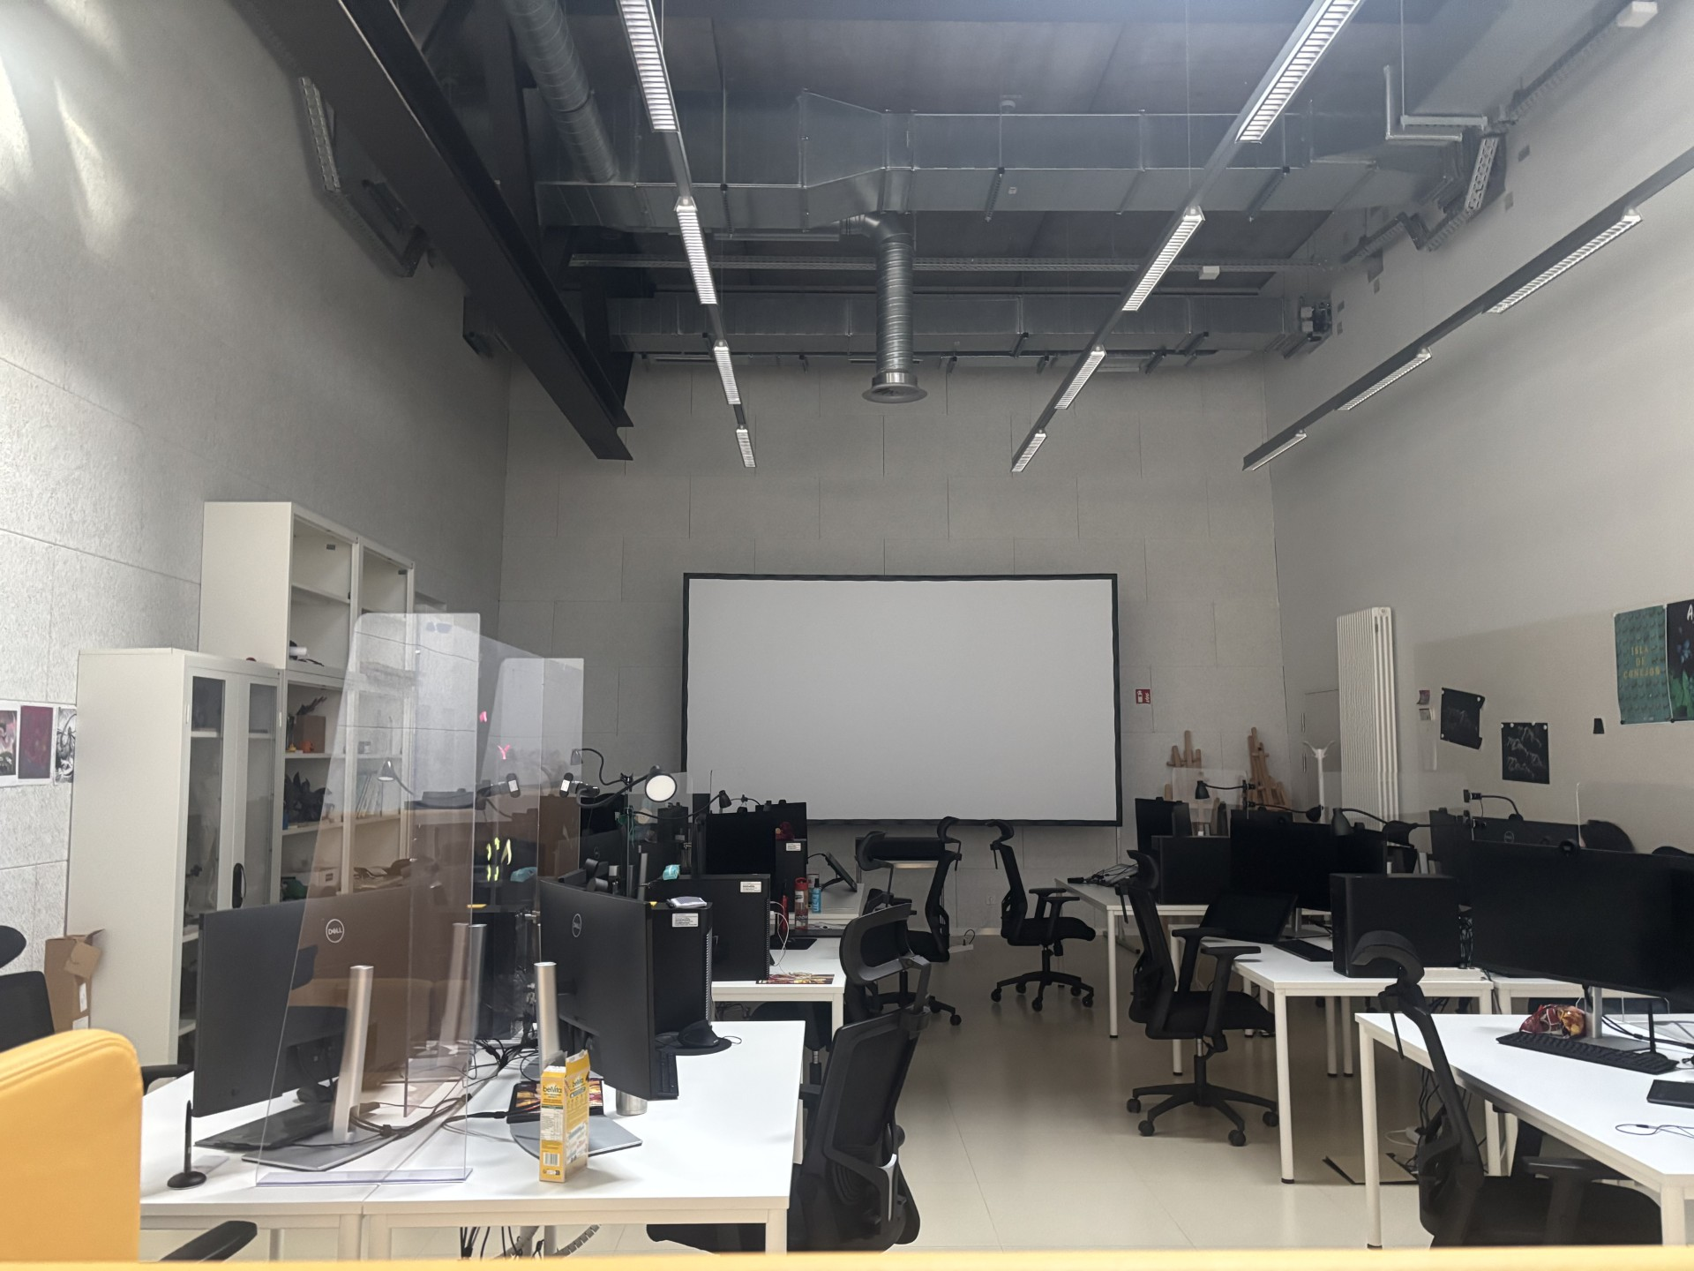
25
ULUXEMBOURG
LUXEMBOURG - LUX
Programmes d’échange (lien):
Animation 3D (BA)
Langue d’enseignement:
Français / anglais
Langue principale:
Français / Luxembourgeois
Infos utiles:
3 places
Les plus:
Petites classes / Qualité du niveau graphique / Relativement proche
https://www.uni.lu/fr/

Slide 28
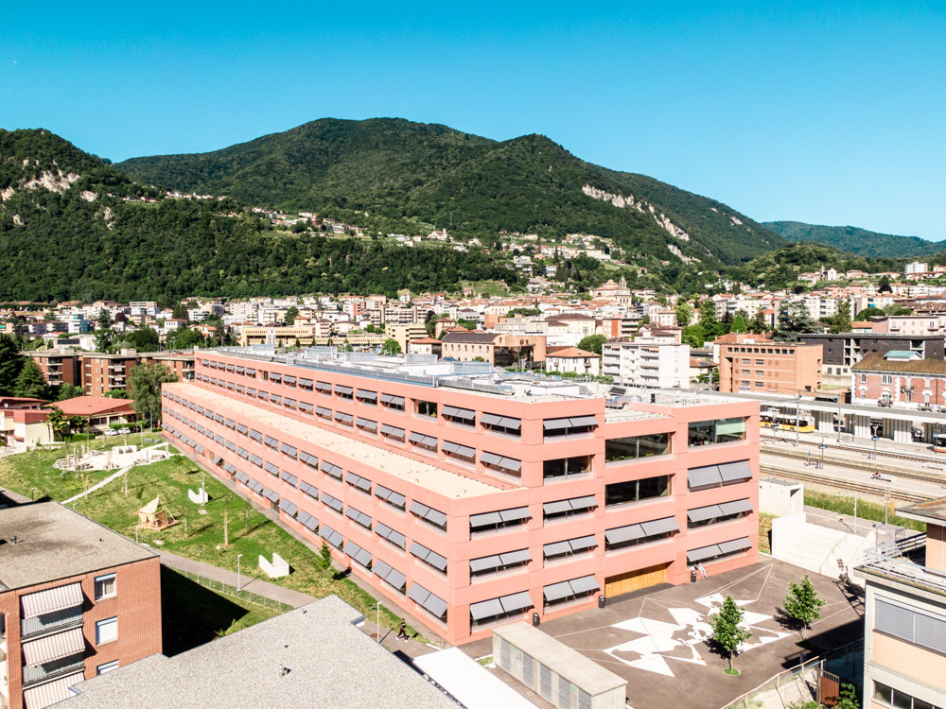
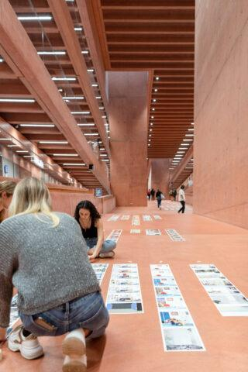
26
SUPSI
MENDRISIO - SUISSE
Programmes d’échange (lien):
Communication visuelle (BA)
Langue d’enseignement:
Italien
Langue principale:
Italien / français / allemand
Infos utiles:
2 places
2 orientations: Graphic and Brand design et Media and Interaction design
Les plus:
Equipement de qualité / Petites classes / Bel environnement / Campus très récent
www.supsi.ch

Slide 29
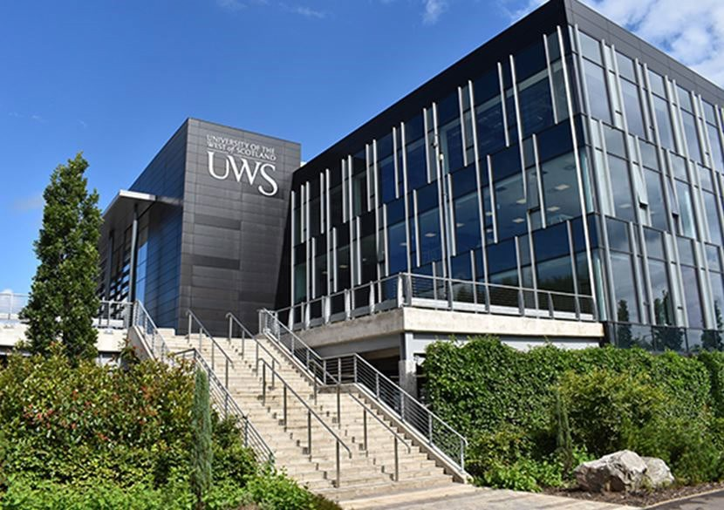

27
UWS
PAISLEY - UK
Programmes d’échange (lien):
Web & Mobile Development (BSc – 4 years)
Langue d’enseignement:
Anglais
Langue principale:
Anglais / Ecossais
Infos utiles:
1 place
Pas de visa nécessaire pour un séjour d’études de moins de 6 mois, mais des documents à avoir : https://www.gov.uk/check-uk- visa/y/belgium/study/six_months_or_less
Les plus:
Spécialisation en web dev / Petites classes / Immersion en anglais / Petite ville écossaise à 2 pas de Glasgow
https://www.uws.ac.uk/

